Slide 1
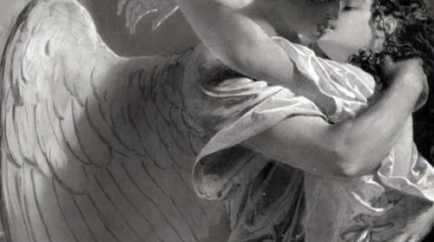

#21 : Annexe A
1er mythe :
« anges déchus – femmes »

Slide 2
Genèse 6.1/2 (King James, 1611)
Et il arriva lorsque les hommes commencèrent à se multiplier sur la face de la terre et que des filles leur furent nées,
Que les fils de Dieu virent les filles des hommes, qu’elles étaient belles, et ils prirent des femmes d’entre toutes celles qu’ils choisirent.

Slide 3
Genèse 6.1/2 (King James, 1611)
Et il arriva lorsque les hommes commencèrent à se multiplier sur la face de la terre et que des filles leur furent nées,
Que les fils de Dieu virent les filles des hommes, qu’elles étaient belles, et ils prirent des femmes d’entre toutes celles qu’ils choisirent.

Slide 4
Hébreux 1.4/6 (King James, 1611)
Étant fait d’autant plus supérieur aux anges, puisqu’il a par héritage obtenu un nom plus excellent que le leur.
Car auquel des anges Dieu a-t-il jamais dit : Tu es mon Fils, aujourd’hui je t’ai engendré ? Et encore : Je lui serai un Père, et il me sera un Fils ?
Et encore, quand il introduit le premier engendré dans le monde, il dit : Et que tous les anges de Dieu l’adorent.

Slide 5
Hébreux 1.4/6 (King James, 1611)
Étant fait d’autant plus supérieur aux anges, puisqu’il a par héritage obtenu un nom plus excellent que le leur.
Car auquel des anges Dieu a-t-il jamais dit : Tu es mon Fils, aujourd’hui je t’ai engendré ? Et encore : Je lui serai un Père, et il me sera un Fils ?
Et encore, quand il introduit le premier engendré dans le monde, il dit : Et que tous les anges de Dieu l’adorent.

Slide 6
Hébreux 1.4/6 (King James, 1611)
Étant fait d’autant plus supérieur aux anges, puisqu’il a par héritage obtenu un nom plus excellent que le leur.
Car auquel des anges Dieu a-t-il jamais dit : Tu es mon Fils, aujourd’hui je t’ai engendré ? Et encore : Je lui serai un Père, et il me sera un Fils ?
Et encore, quand il introduit le premier engendré dans le monde, il dit : Et que tous les anges de Dieu l’adorent.

Slide 7
Job 38.4/7 (King James, 1611)
Où étais-tu quand je posais les fondations de la terre ? raconte-le, si tu as de l’intelligence.
Qui a posé ses mesures, si tu le sais ? ou qui a étendu le cordeau sur elle ?
Sur quoi ses fondations sont-elles attachées ? ou qui a posé sa pierre angulaire,
Quand les étoiles du matin chantaient ensemble, et que tous les fils de Dieu éclataient de joie ?

Slide 8
Job 38.4/7 (King James, 1611)
Où étais-tu quand je posais les fondations de la terre ? raconte-le, si tu as de l’intelligence.
Qui a posé ses mesures, si tu le sais ? ou qui a étendu le cordeau sur elle ?
Sur quoi ses fondations sont-elles attachées ? ou qui a posé sa pierre angulaire,
Quand les étoiles du matin chantaient ensemble, et que tous les fils de Dieu éclataient de joie ?

Slide 9
Job 38.8 (King James, 1611)
Et qui renferma la mer dans des portes, quand elle jaillit, comme si elle sortait de l’utérus ?

Slide 10
Job 38.35 (King James, 1611)
Peux-tu envoyer les éclairs, de sorte qu’ils partent, et te disent : Nous voici ?

Slide 11
Jacques 1.17 (King James, 1611)
Tout don agréable et tout don parfait est d’en haut, et descendent du Père des lumières, avec qui il n’y a ni variation, ni ombre de changement.

Slide 12
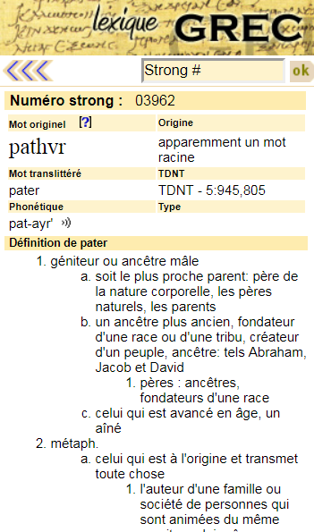

Slide 13
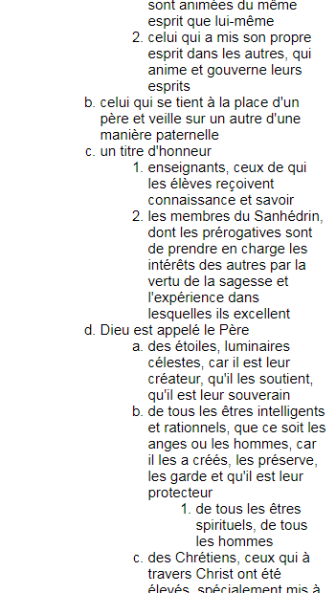

Slide 14
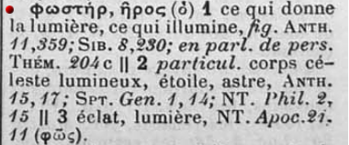

Slide 15
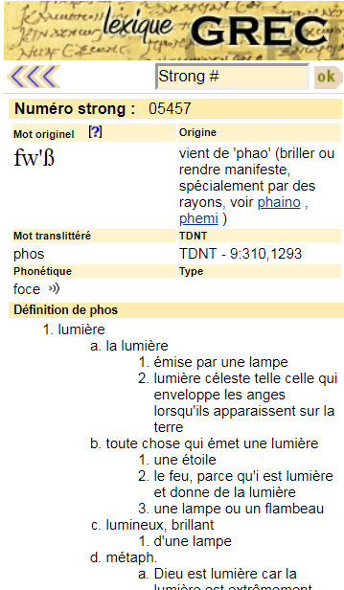

Slide 16
Psaumes 148.3 (King James, 1611)
Louez-le, soleil et lune ; louez-le, vous, toutes étoiles de lumière.

Slide 17
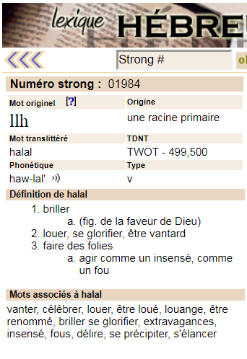

Slide 18
Psaumes 65.13 (King James, 1611)
Les pâturages sont revêtus de troupeaux ; les vallées aussi sont couvertes de grain ; elles crient de joie, et elles en chantent.

Slide 19
Job 1.1/3 (King James, 1611)
Il y avait dans le pays d’Uz, un homme dont le nom était Job ; et cet homme était parfait et droit, craignant Dieu et renonçant au mal.
Et il lui naquit sept fils et trois filles.
Il possédait aussi sept mille brebis, et trois mille chameaux, cinq cents paires de bœufs, cinq cents ânesses, et un très grand nombre de serviteurs ; ainsi cet homme était le plus grand de tous les hommes de l’Est.

Slide 20
Job 1.1/3 (King James, 1611)
Il y avait dans le pays d’Uz, un homme dont le nom était Job ; et cet homme était parfait et droit, craignant Dieu et renonçant au mal.
Et il lui naquit sept fils et trois filles.
Il possédait aussi sept mille brebis, et trois mille chameaux, cinq cents paires de bœufs, cinq cents ânesses, et un très grand nombre de serviteurs ; ainsi cet homme était le plus grand de tous les hommes de l’Est.

Slide 21
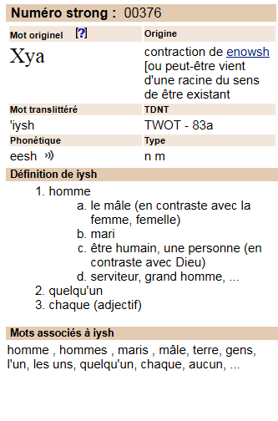
Juges 18.11 (King James, 1611)
Et de là, de Zorah et d’Eshtaol, partirent six cents hommes de la famille des Danites, équipés de leurs armes de guerre.
אישׁ
Forme brève de אנשׁ

Slide 22
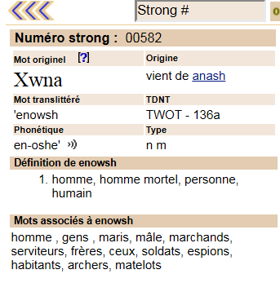
Esaïe 29.13 (King James, 1611)
C’est pourquoi le Seigneur a dit : Puisque ce peuple s’approche de moi de sa bouche, et qu’ils m’honorent de leurs lèvres, mais qu’ils ont éloigné leur cœur loin de moi, et que la crainte qu’ils ont de moi est enseigné par le précepte des hommes.
אנושׁ
Forme longue de אנשׁ

Slide 23
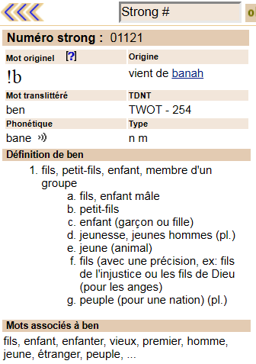
Job 1.3 (King James, 1611)
Il possédait aussi sept mille brebis, et trois mille chameaux, cinq cents paires de bœufs, cinq cents ânesses, et un très grand nombre de serviteurs ; ainsi cet homme était le plus grand de tous les hommes de l’Est.
בנ
Dérivé de בנה

Slide 24
Job 1.3 (King James, 1611)
Il possédait aussi sept mille brebis, et trois mille chameaux, cinq cents paires de bœufs, cinq cents ânesses, et un très grand nombre de serviteurs ; ainsi cet homme était le plus grand de tous les fils de l’Est.
בנ
Dérivé de בנה

Slide 25
Job 1.4 (King James, 1611)
Et ses fils allaient les uns chez les autres et festoyaient chacun son jour, et ils envoyaient convié leurs trois sœurs pour manger et boire avec eux.

Slide 26
Deutéronome 16.15 (King James, 1611)
Pendant sept jours tu célébreras la fête au SEIGNEUR ton Dieu, au lieu que le SEIGNEUR aura choisi; parce que le SEIGNEUR ton Dieu te bénira dans tout ton rapport et dans tous les ouvrages de tes mains; c’est pourquoi tu te réjouiras assurément.

Slide 27
Deutéronome 16.16 (King James, 1611)
Trois fois l’année, tous tes mâles se présenteront devant le SEIGNEUR ton Dieu, au lieu qu’il aura choisi; à la fête des pains sans levain, et à la fête des semaines, et à la fête des tabernacles; et ils ne se présenteront pas devant le SEIGNEUR les mains vides.

Slide 28
Job 1.6 (King James, 1611)
Or un jour lorsque les fils de Dieu vinrent se présenter devant le SEIGNEUR, Satan vint aussi parmi eux ;

Slide 29
Josué 24.1 (King James, 1611)
Et Joshua assembla toutes les tribus d’Israël à Shechem, et il appela les anciens d’Israël, et ses chefs, et ses juges et ses officiers, et ils se présentèrent devant Dieu.

Slide 30
Job 2.1 (King James, 1611)
Il arriva de nouveau qu’un jour, les fils de Dieu vinrent se présenter devant le SEIGNEUR, et Satan vint aussi parmi eux, se présenter devant le SEIGNEUR.

Slide 31
Job 1.22 (King James, 1611)
En tout cela, Job ne pécha pas, ni n’accusa Dieu sottement.

Slide 32
Job 2.2 (King James, 1611)
Et le SEIGNEUR dit à Satan : D’où viens-tu ? Et Satan répondit au SEIGNEUR, et dit : De courir çà et là, sur la terre et de m’y promener de long en large.

Slide 33
Génèse 3.9/10 (King James, 1611)
Et le SEIGNEUR Dieu appela Adam, et lui dit : Où es-tu ?
Et il dit : J’ai entendu ta voix dans le jardin, et j’ai eu peur, parce que je suis nu ; et je me suis caché.

Slide 34
Job 2.1 (King James, 1611)
Il arriva de nouveau qu’un jour, les fils de Dieu vinrent se présenter devant le SEIGNEUR, et Satan vint aussi parmi eux, se présenter devant le SEIGNEUR.

Slide 35
Genèse 6.1/2 (King James, 1611)
Et il arriva lorsque les hommes commencèrent à se multiplier sur la face de la terre et que des filles leur furent nées,
Que les fils de Dieu virent les filles des hommes, qu’elles étaient belles, et ils prirent des femmes d’entre toutes celles qu’ils choisirent.

Slide 36
Genèse 6.3 (King James, 1611)
Et le SEIGNEUR dit : Mon esprit ne contestera pas toujours avec l’homme ; car lui aussi est chair ; mais ses jours seront de cent vingt ans.

Slide 37
Deutéronome 32.4 (King James, 1611)
Il est le Roc, son œuvre est parfaite; car tous ses chemins sont jugement; un Dieu de vérité et sans iniquité, il est juste et droit.

Slide 38
Luc 3.23/24 (King James, 1611)
Et Jésus lui même venait d’avoir environ trente ans étant (comme on le pensait), le fils de Joseph, qui était le fils d’Héli,
Qui était le fils de Matthat, qui était le fils de Levi (Lévi), qui était le fils de Melchi, qui était le fils de Janna, qui était le fils de Joseph,

Slide 39
Luc 3.34 (King James, 1611)
Qui était le fils de Jacob, qui était le fils d’Isaac, qui était le fils d’Abraham, qui était le fils de Thara, qui était le fils de Nachor,

Slide 40
Luc 3.36/38 (King James, 1611)
Qui était le fils de Cain, qui était le fils d’Arphaxad, qui était le fils de Shem, qui était le fils de Noé, qui était le fils de Lamech,
Qui était le fils de Mathusala, qui était le fils d’Enoch, qui était le fils de Jared, qui était le fils de Malaleel, qui était le fils de Cain, Qui était le fils d’Enos, qui était le fils de Seth, qui était le fils d’Adam, qui était le fils de Dieu.

Slide 41
Genèse 4.17/18 (King James, 1611)
Et Cain connut sa femme, et elle conçut et enfanta Enoch ; or il construisit une ville, et appela le nom de la ville du nom de son fils Enoch. Et à Enoch naquit Irad, et Irad engendra Mehujael, et Mehujael engendra Methusael, et Methusael engendra Lamech.

Slide 42
1 Jean 3.10 (King James, 1611)
C’est en cela que sont reconnus les enfants de Dieu et les enfants du diable : quiconque ne pratique pas la droiture n’est pas de Dieu, ni celui qui n’aime pas son frère.

Slide 43
1 Jean 3.11/12 (King James, 1611)
Car c’est ici le message que vous avez entendu depuis le commencement, savoir que nous nous aimions l’un l’autre.
Non pas comme Cain, qui était du malin, et tua son frère. Et pour quelle raison le tua-t-il ? Parce que ses propres œuvres étaient mauvaises, et celles de son frère étaient droites.

Slide 44
Deutéronome 7.1/2 (King James, 1611)
Quand le SEIGNEUR ton Dieu t’aura fait entrer dans le pays dont tu vas prendre possession, qu’il aura ôté de devant toi beaucoup de nations, les Héthiens, les Guirgasiens, les Amorites, les Canaanites, les Perizzites, et les Hivites, et les Jebusites, sept nations plus grandes et plus puissantes que toi,
Et que le SEIGNEUR ton Dieu te les aura livrées, tu les frapperas, et tu ne manqueras pas de les détruire; tu ne traiteras pas alliance avec eux, et tu ne leur montreras pas miséricorde;

Slide 45
Deutéronome 7.3/4 (King James, 1611)
Tu ne t’allieras pas par mariage avec eux; tu ne donneras pas tes filles à leurs fils, et tu ne prendras pas leurs filles pour tes fils,
Car elles détourneraient ton fils de me suivre, pour qu’ils servent d’autres dieux, ainsi le courroux du SEIGNEUR s’enflammerait contre vous, et te détruirait soudainement.

Slide 46
Origine de ce mythe ?

Slide 47
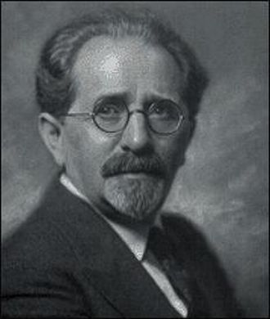
Louis Ginzberg
(1873/1953)

Slide 48


Slide 49
Légende (DVLF) = Récit populaire, plus ou moins fabuleux, qui s' est transmis par la tradition.
Légende (CNRTL) = Récit à caractère merveilleux, ayant parfois pour thème des faits et des événements plus ou moins historiques mais dont la réalité a été déformée et amplifiée par l'imagination populaire ou littéraire.

Slide 50
La dépravation de l’humanité, qui se manifesta dès l’époque d’Enosh, n’avait fait que
s’aggraver aux temps de son petit fils Jared, en raison des anges déchus. Lorsque les anges
virent les belles et attrayantes filles des hommes, ils les désirèrent et dirent : "Nous nous
choisirons des femmes uniquement parmi les filles des hommes et nous procréerons des
enfants avec elles". (page 124)

Slide 51
Ce sont surtout les anges déchus et leur postérité, les géants, qui ont causé la
dépravation de l’humanité. Le sang versé par les géants criait de la terre au ciel et les quatre
archanges accusèrent les anges déchus et leur fils devant Dieu. (page 148)

Slide 52
Lorsque les anges arrivèrent sur terre et virent les filles des hommes dans toute leur
grâce et beauté, ils ne purent maîtriser leur passion. Shemhazai vit une jeune fille appelée
Istehar et il fut pris de passion pour elle. Elle promit de se soumettre à lui si d’abord il lui
apprenait le Nom Ineffable grâce auquel il s’était élevé jusqu’au ciel. (page 149)

Slide 53
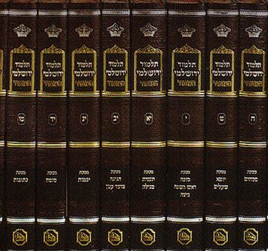
Talmud, Traité Yoma 67b
L'école de Rabbi Ishmaël a enseigné: Azazel est ainsi appelé parce qu'il expie les péchés de Uzza et Azaël.
Ce sont les noms des « fils de Dieu » qui ont péché avec « filles des hommes »
(Genèse 6: 2) et ainsi ont entrainé le monde au péché lors de la génération du déluge.

Slide 54

Roman pseudo-clémentin, chapitre 8
Tout ce qui concourt à l’ornement et à l’agrément féminin provient de ces anges devenus des démons prisonniers de la chair.
De l’union des anges et des femmes, naquirent les géants, qui ne sont pas les titans chantés par Hésiode.
Les âmes des géants noyés sous les eaux formèrent la race des démons.

Slide 55
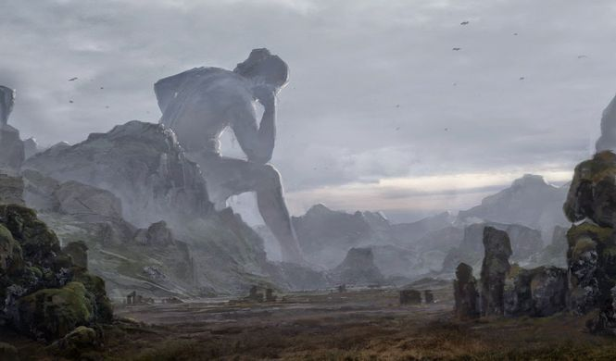
#21 : Annexe B
2e mythe :
« les géants »

